Slide 1
SVM Kernel (Support vector machine)
Nhóm 7

Slide 2
Tổng quan
1. SVM kernel là gì? _ Khái niệm SVM Kernel
_ Hàm số Kernel
2. Minh họa SVM kernel?
3. Điểm mạnh và yếu của SVM Kernel?
5. Tài liệu tham khảo
4. Q&A

Slide 3
Khái niệm SVM kernel
- SVM (Support Vector Machine) là một thuật toán khá phổ biến cho việc classification. SVM xây dựng (learn) một siêu phẳng (hyperplane) để phân lớp (classify) tập dữ liệu thành 2 lớp riêng biệt.
- Một siêu phẳng là một hàm tương tự như phương trình đường thẳng, y = ax + b. Trong thực tế, nếu ta cần phân lớp tập dữ liệu chỉ gồm 2 feature, siêu phẳng lúc này chính là một đường thẳng.
- Khi dataset không linearly separable, thì ta sẽ dùng Kernel function.
- Kernel function giúp biến dataset trở thành linearly separable trong 1 chiều không gian mới (thường thì nhiều chiều hơn)

Slide 4

HÀM SỐ KERNEL
Cho tất cả x và x’ vào không gian X với một số chức năng nhất định k(x, x’) có thể được thể hiện bên trong một không gian V.
thường được gọi là kernel
Ta có:

Slide 5
HÀM SỐ KERNEL
Nhiệm vụ chung của phân tích mẫu là tìm và nghiên cứu các loại quan hệ chung (ví dụ: cụm, bảng xếp hạng , thành phần chính , tương quan , phân loại ) trong bộ dữ liệu.
Phương thức kernel chỉ yêu cầu một kernel do người dùng chỉ định.

Slide 6

HÀM SỐ KERNEL
Điều kiện Mercer
Notes:
Nếu tổng kết này giữ cho tất cả các chuỗi hữu hạn của điểm (x1 ,…, xn) trong X và tất cả các lựa chọn của n hệ số có giá trị thực (c1, …, cn) (xem hạt nhân xác định dương ), sau đó là hàm k thỏa mãn điều kiện của Mercer.

Slide 7
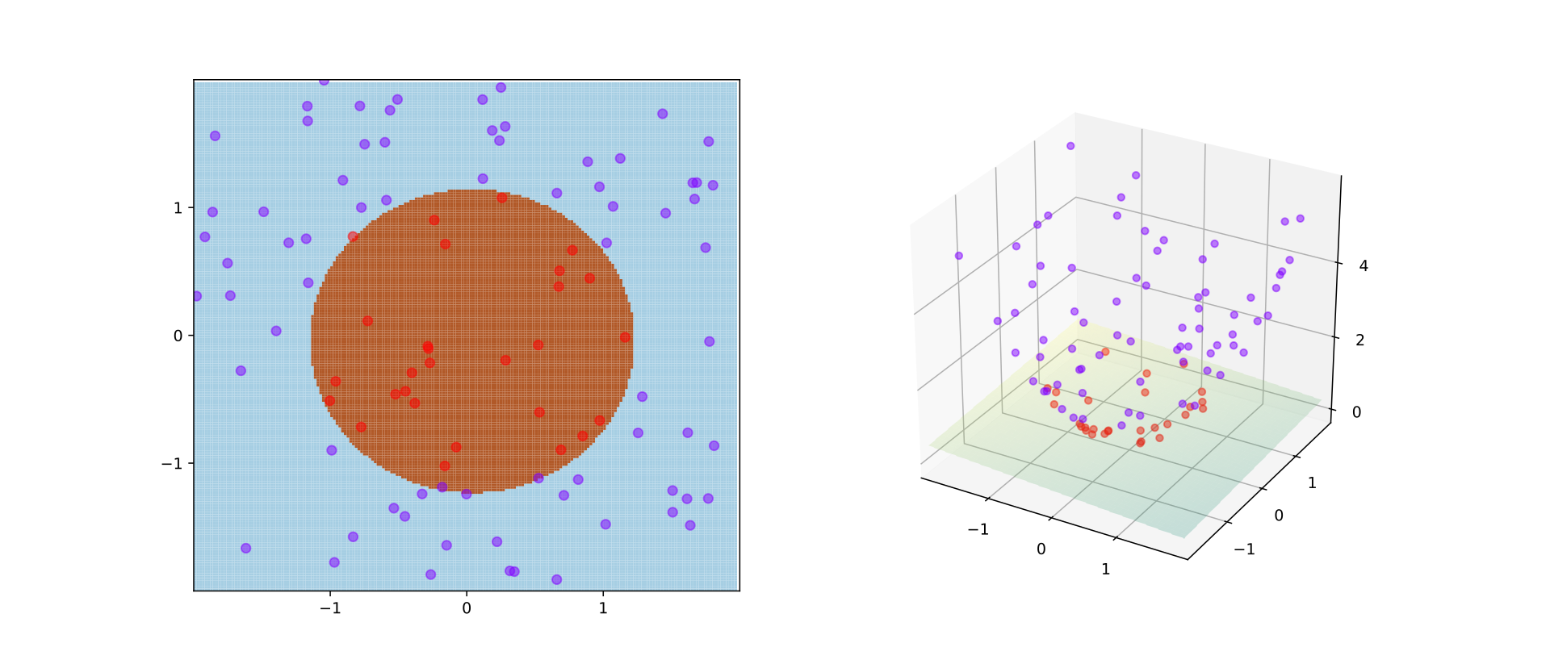
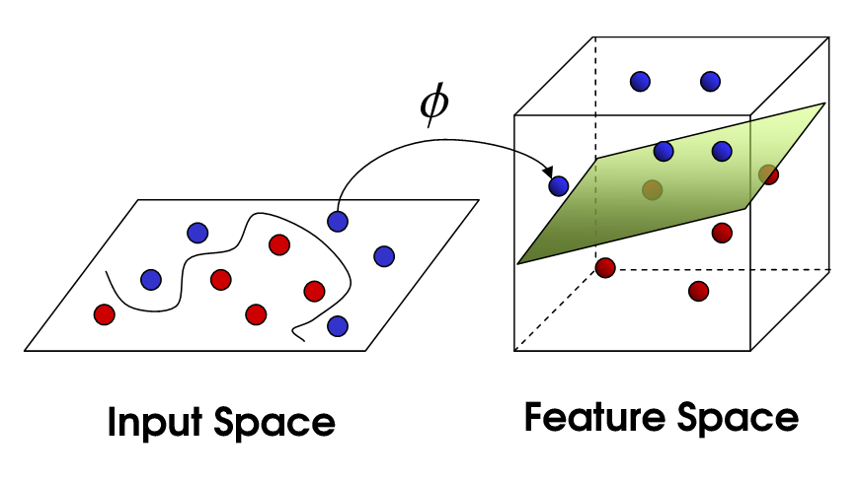
Minh họa SVM kernel
SVM với kernel được cho bởi φ (( a , b )) = ( a , b , a ² + b ² ) và do đó K ( x , y ) = x.y + ||a ||² ||b ||²

Slide 8
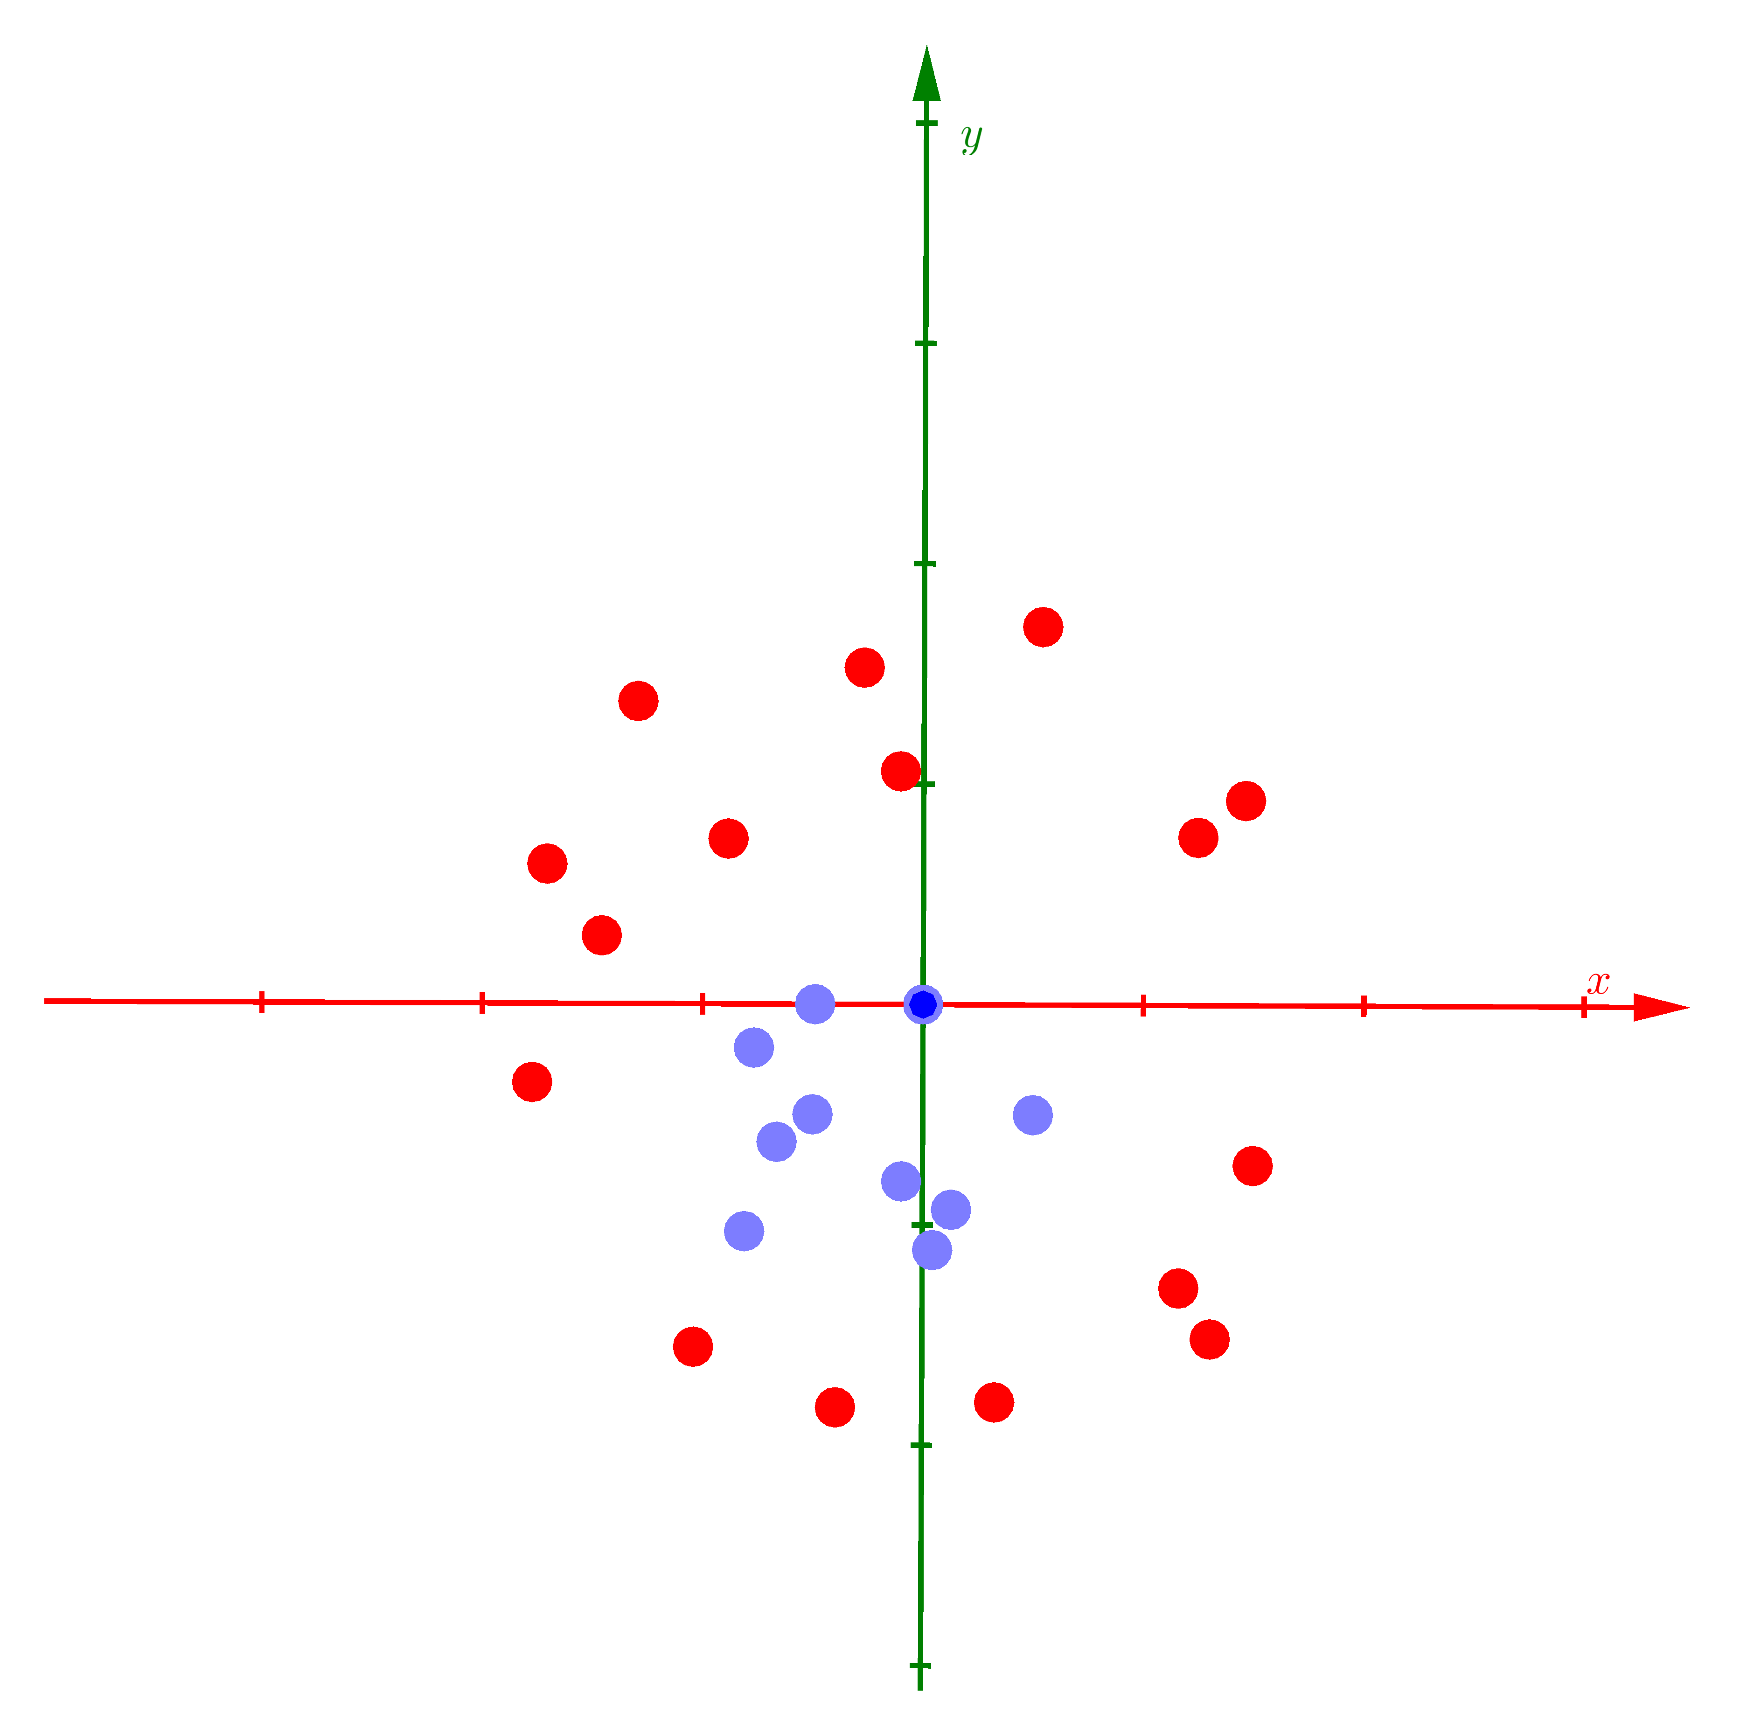
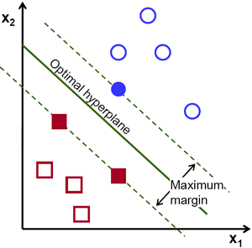
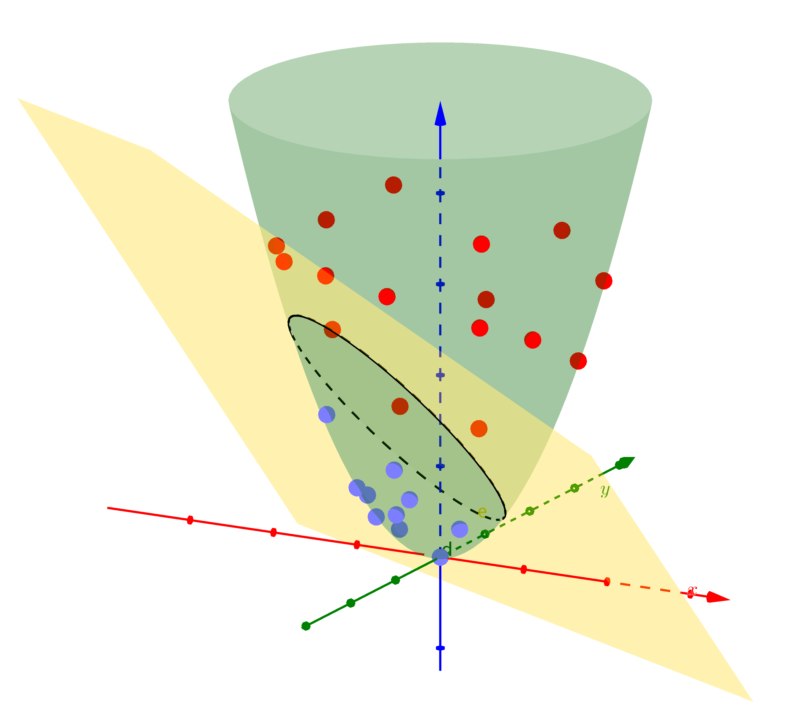
Minh họa SVM kernel

Slide 9
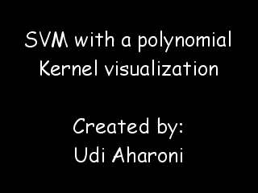
Minh họa SVM kernel

Slide 10
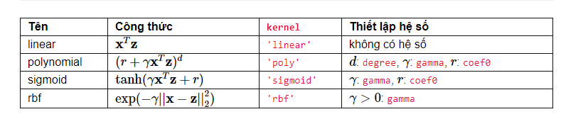
MỘT SỐ HÀM KERNEL THÔNG DỤNG
Ngoài ra ta có thể tự build kernel phù hợp với dữ liệu cần xử lý.

Slide 11
NHẬN XÉT
Điểm mạnh:
Xử lý trên không gian số chiều cao
Tiết kiệm bộ nhớ
Tính linh hoạt
Điểm yếu:
Bài toán số chiều cao:
Chưa thể hiện rõ tính xác suất
Kết luận : SVM là một phương pháp hiệu quả cho bài toán phân lớp dữ liệu. Nó là một công cụ đắc lực cho các bài toán về xử lý ảnh, phân loại văn bản, phân tích quan điểm. Một yếu tố làm nên hiệu quả của SVM đó là việc sử dụng Kernel function khiến cho các phương pháp chuyển không gian trở nên linh hoạt hơn.
Notes:
Ưu
Xử lý trên không gian số chiều cao: SVM là một công cụ tính toán hiệu quả trong không gian chiều cao, trong đó đặc biệt áp dụng cho các bài toán phân loại văn bản và phân tích quan điểm nơi chiều có thể cực kỳ lớn
Tiết kiệm bộ nhớ: Do chỉ có một tập hợp con của các điểm được sử dụng trong quá trình huấn luyện và ra quyết định thực tế cho các điểm dữ liệu mới nên chỉ có những điểm cần thiết mới được lưu trữ trong bộ nhớ khi ra quyết dịnh
Tính linh hoạt - phân lớp thường là phi tuyến tính. Khả năng áp dụng Kernel mới cho phép linh động giữa các phương pháp tuyến tính và phi tuyến tính từ đó khiến cho hiệu suất phân loại lớn hơn.
Nhược:
Bài toán số chiều cao: Trong trường hợp số lượng thuộc tính (p) của tập dữ liệu lớn hơn rất nhiều so với số lượng dữ liệu (n) thì SVM cho kết quả khá tồi
Chưa thể hiện rõ tính xác suất: Việc phân lớp của SVM chỉ là việc cố gắng tách các đối tượng vào hai lớp được phân tách bởi siêu phẳng SVM. Điều này chưa giải thích được xác suất xuất hiện của một thành viên trong một nhóm là như thế nào. Tuy nhiên hiệu quả của việc phân lớp có thể được xác định dựa vào khái niệm margin từ điểm dữ liệu mới đến siêu phẳng phân lớp mà chúng ta đã bàn luận ở trên.

Slide 12
NGUỒN THAM KHẢO
Machine Learning Cơ bản: https://machinelearningcoban.com/2017/04/22/kernelsmv/
Wikipedia: https://en.wikipedia.org/wiki/Kernel_method
Scikit learn: https://scikit-learn.org/stable/modules/svm.html#svm-kernels

Slide 13
Q & A

Slide 14
THANKS FOR WATCHING

